Slide 1
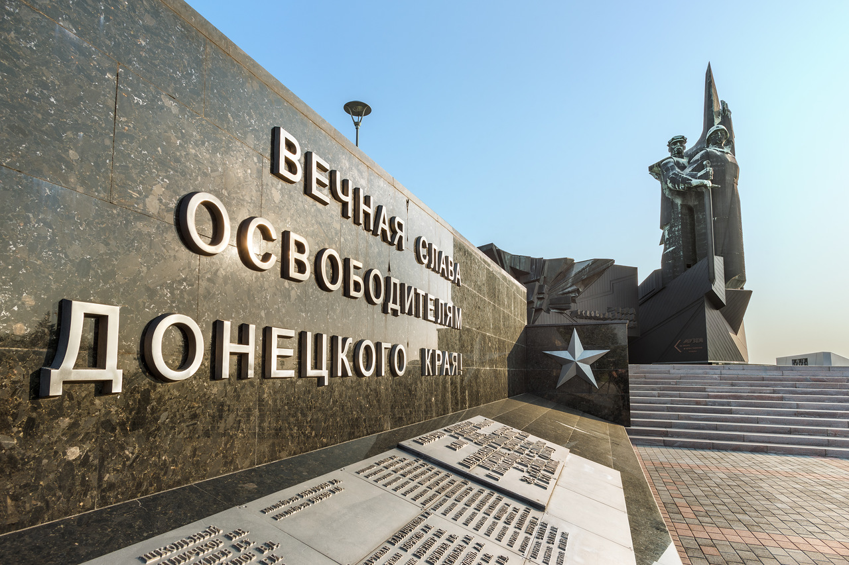
Единый урок памяти по теме:
«Никто не забыт, ничто не забыто»
9 класс
Классный руководитель:
Полякова Ольга Сергеевна

Slide 2
Цели:
-воспитание у детей чувства гордости и любви к своей Родине, к своему краю, к людям старшего поколения;
-расширить представление детей о героизме и трагедии народа;
-воспитание уважительного отношения к памятникам войны.

Slide 3
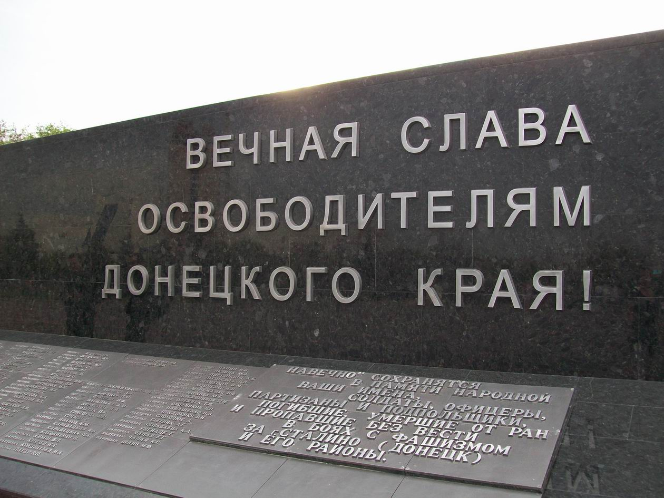
Задачи:
- расширять исторические знания школьников.
- развивать патриотические чувства и нравственные качества личности.
- побуждение интереса к истории страны.
- развивать познавательную активность учащихся.
- воспитать у подрастающего поколения чувства патриотизма и уважения к памяти защитников Донбасса.
- воспитание патриотических чувств на ярких примерах героизма людей.

Slide 4
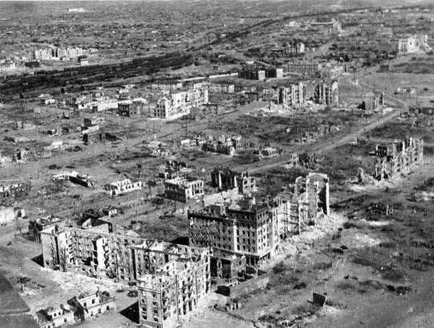
Два фронта – Юго-Западный и Южный вели боевые действия за освобождение Донбасса. Первым районом, полностью освобожденным от оккупантов стал Краснолиманский.

Slide 5
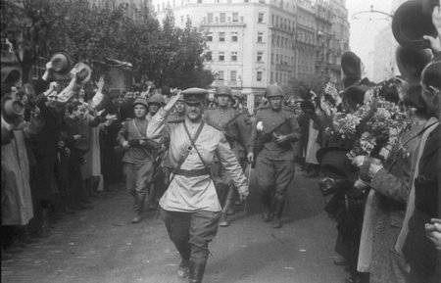
Следующими были частично освобождены Артемовский, Александровский, Добропольский, Константиновский, Красноармейский, Славянский,

Slide 6
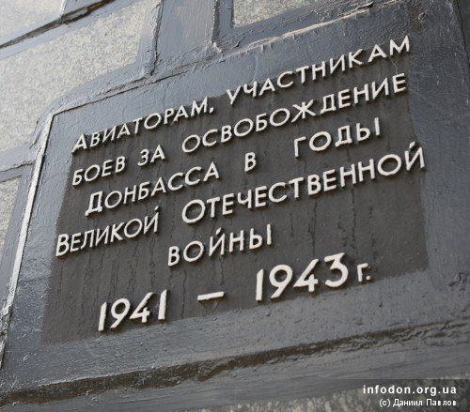
а также города Славянск, Краматорск, Красноармейск, Доброполье, Дружковка.

Slide 7
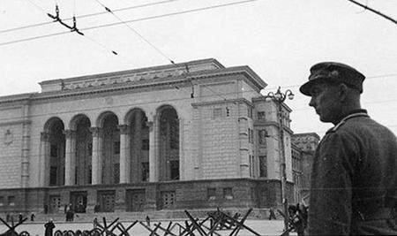
Однако в феврале немцы снова заняли Краснодар, Краматорск, Славянск и отбросили наши войска за Северский Донец.

Slide 8
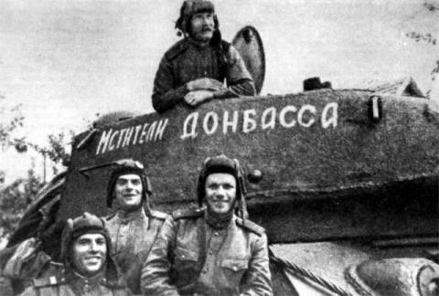
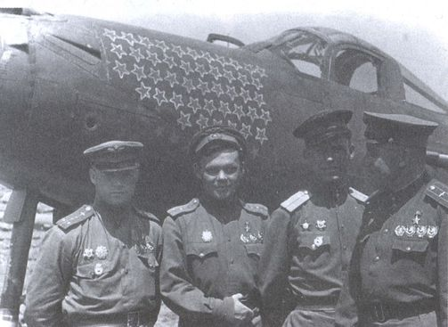
С конца апреля по 16 июля 1943 году наш край находился в оккупации.
5 сентября 1943 году Донбасс был полностью освобожден от немецко-фашистских захватчиков.

Slide 9
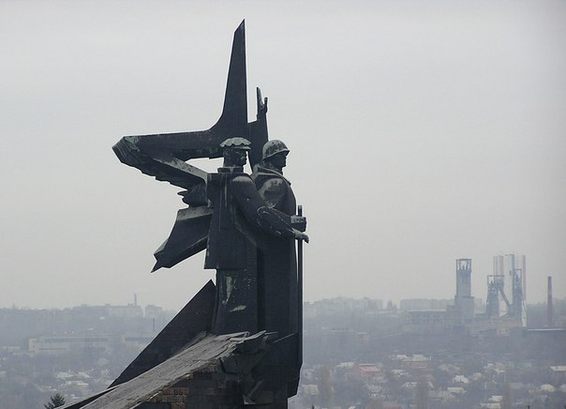
В память о героических днях в центре Донецка сооружен мемориальный комплекс, который получил название «Твоим освободителям, Донбасс». Этот мемориальный комплекс находится в парке имени Ленинского комсомола. Именно здесь, со стороны левого берега реки Кальмиус в сентябре 1943 года началось освобождение столицы Донбасса.

Slide 10
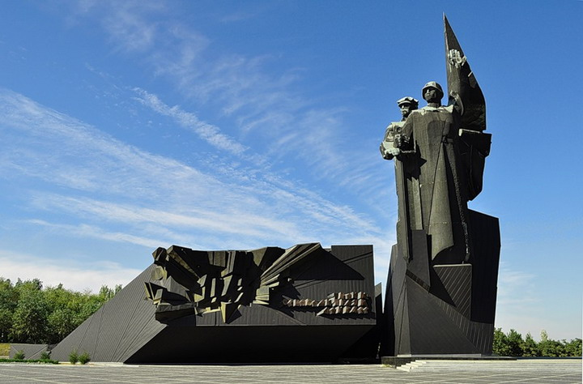
В годы Великой Отечественной войны значительное число шахтеров Донбасса стали фронтовиками. В память об их ратном подвиге на мемориальном комплексе установлены фигуры солдата и шахтера, которые правыми руками вместе держат меч, направленный острием вниз. Левая рука солдата поднята вверх, левая рука шахтера отведена в сторону. За плечами фигур развевается знамя в виде пятиконечной звезды. Солдат — молодой мужчина, с открытым взглядом и заостренными чертами лица, а шахтер — зрелый мужчина. На одной из стен расположена надпись:
«1943. Твоим, освободителям, Донбасс».

Slide 11
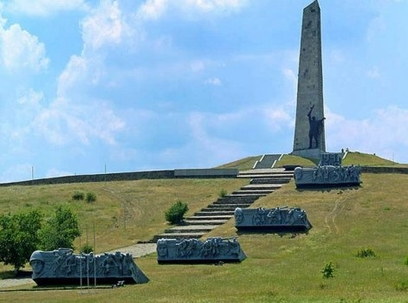
В память о боях за Донбасс, происходивших в июле-сентябре 1943 г. на Саур-Могиле - одной из высочайших точек Донецкого кряжа, кургане, после войны поставили первый памятник. Он представлял собой пирамиду высотой шесть метров.

Slide 12
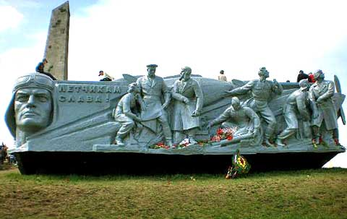
Вокруг пирамиды была площадка, окаймлённая корабельной цепью. По углам стояли пушки, оставшиеся после местных боёв. В 1967 году на вершине кургана был установлен обелиск высотой 36 метров. У подножия обелиска установлена скульптура советского солдата. В 1975 году у ног солдата был зажжён Вечный огонь.

Slide 13
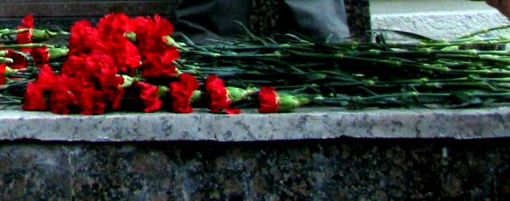
ВЕЧНАЯ ПАМЯТЬ ГЕРОЯМ!

